Slide 1
DEPARTAMENTO DE CIENCIAS DE LA ENERGÍA Y MECÁNICA
CARRERA DE INGENIERÍA EN MECATRÓNICA
TRABAJO DE TITULACIÓN, PREVIO A LA OBTENCIÓN DEL TÍTULO DE INGENIERO EN MECATRÓNICA
“DISEÑO Y CONSTRUCCIÓN DE UN PROTOTIPO PARA VALIDACIÓN Y CERTIFICACIÓN DE LA CAPACIDAD DE FILTRADO DE MASCARILLAS Y RESPIRADORES SEGÚN ASTM – F2299”
AUTOR: IÑAGUAZO PINDO ERICK JAVIER
DIRECTOR: ING. HERNÁN VINICIO LARA PADILLA
2022

Slide 2
CONTENIDO
Introducción
Investigación previa
Diseño y Construcción
Prototipo final
Pruebas y Resultados
Conclusiones
Recomendaciones
Trabajos futuros

Slide 3


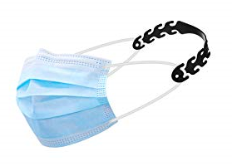
Introducción
Investigación previa
Diseño y construcción
Prototipo final
Pruebas y Resultados
Conclusiones
Recomendaciones
Trabajos futuros

Slide 4


Actualidad
Introducción
Investigación previa
Diseño y construcción
Prototipo final
Pruebas y Resultados
Conclusiones
Recomendaciones
Trabajos futuros

Slide 5

Actualidad
Introducción
Investigación previa
Diseño y construcción
Prototipo final
Pruebas y Resultados
Conclusiones
Recomendaciones
Trabajos futuros

Slide 6
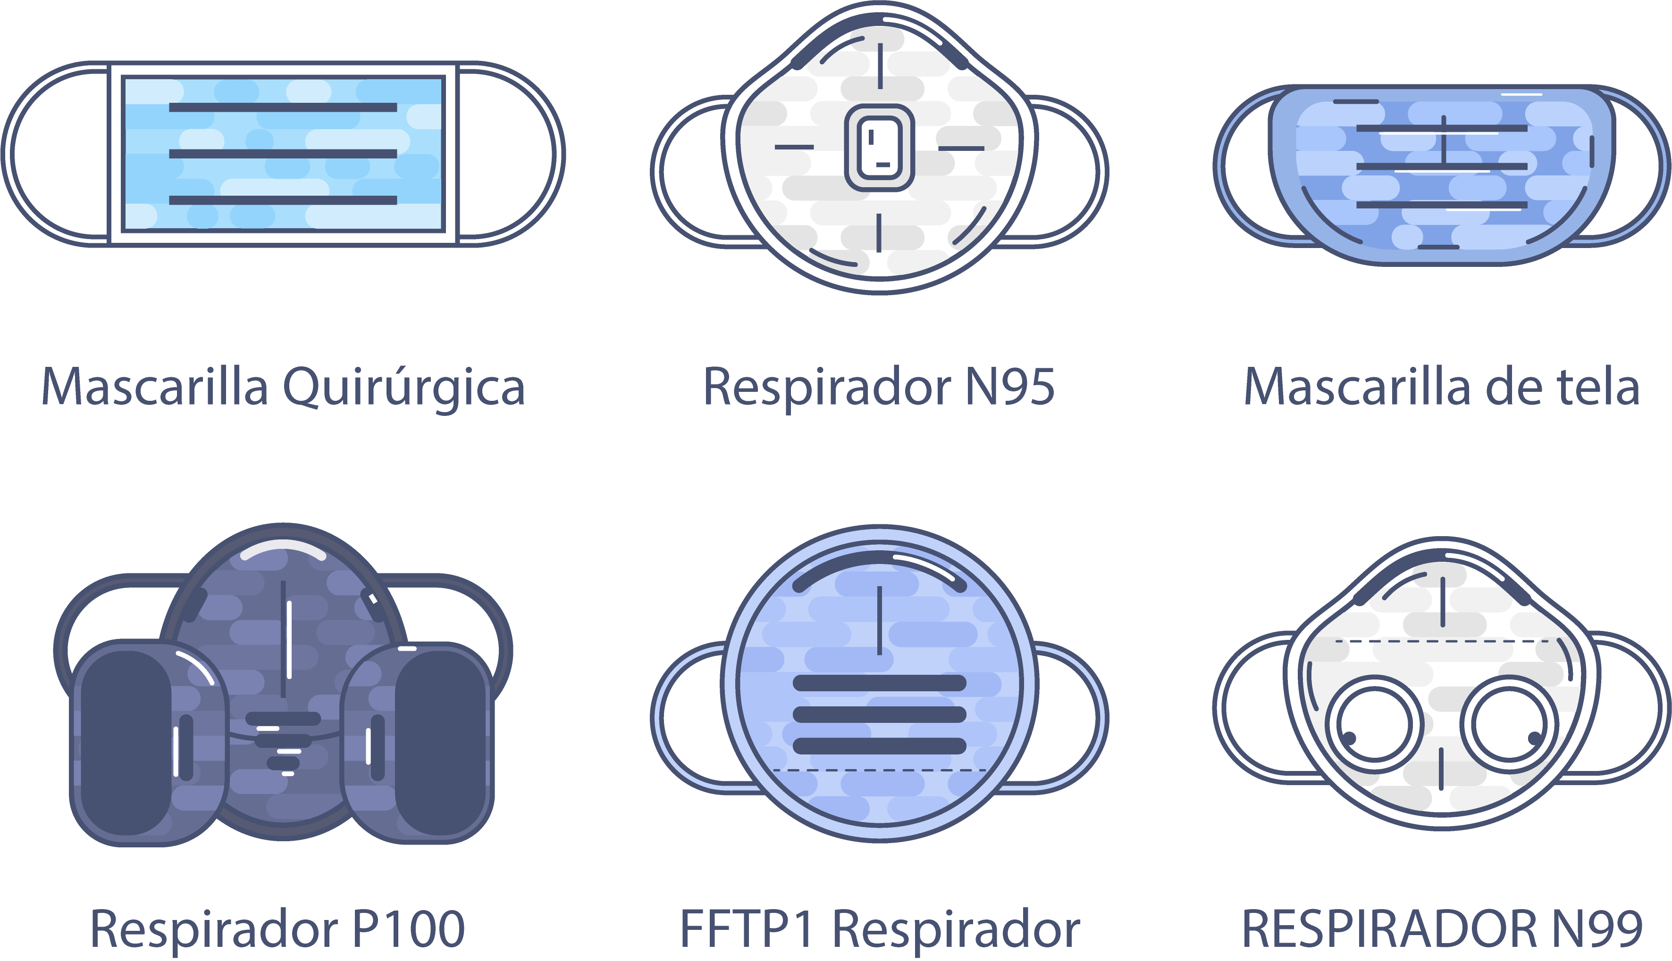
Tipos
Introducción
Investigación previa
Diseño y construcción
Prototipo final
Pruebas y Resultados
Conclusiones
Recomendaciones
Trabajos futuros

Slide 7
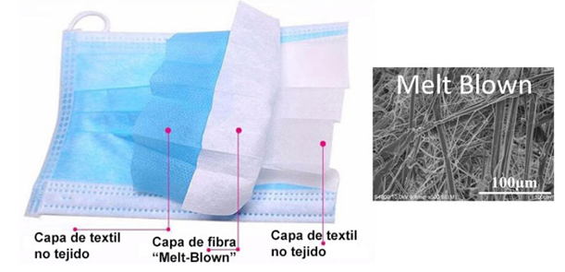
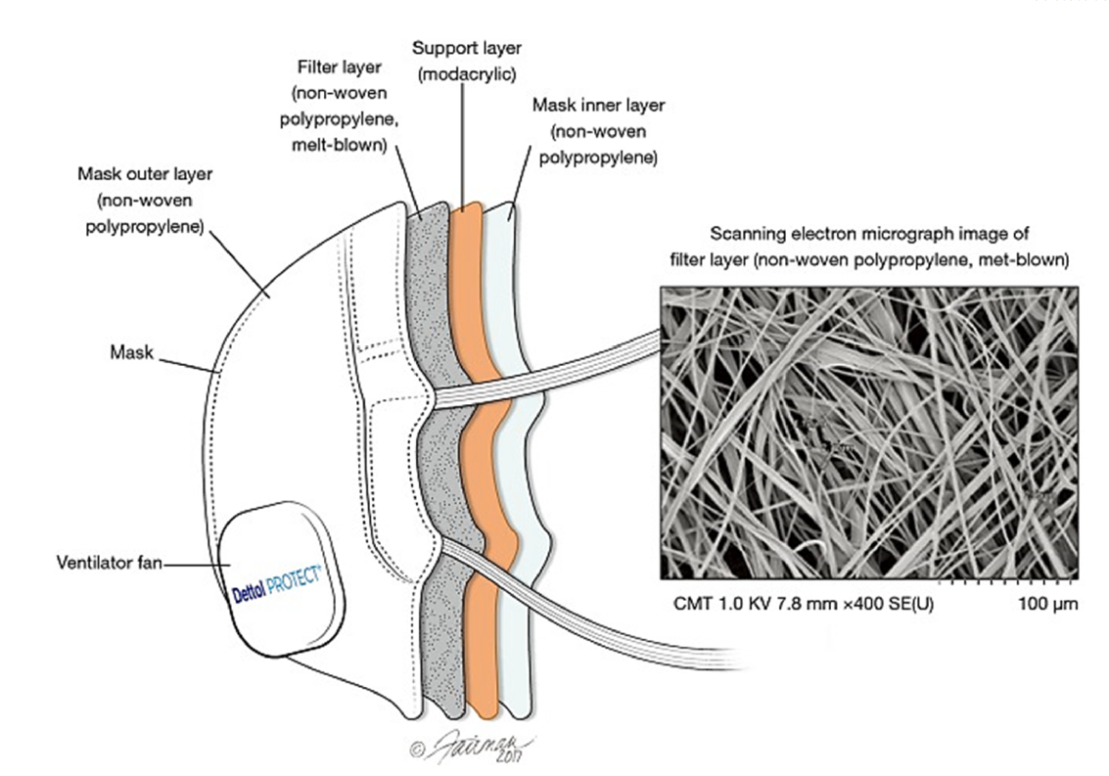
Composición
Introducción
Investigación previa
Diseño y construcción
Prototipo final
Pruebas y Resultados
Conclusiones
Recomendaciones
Trabajos futuros

Slide 8
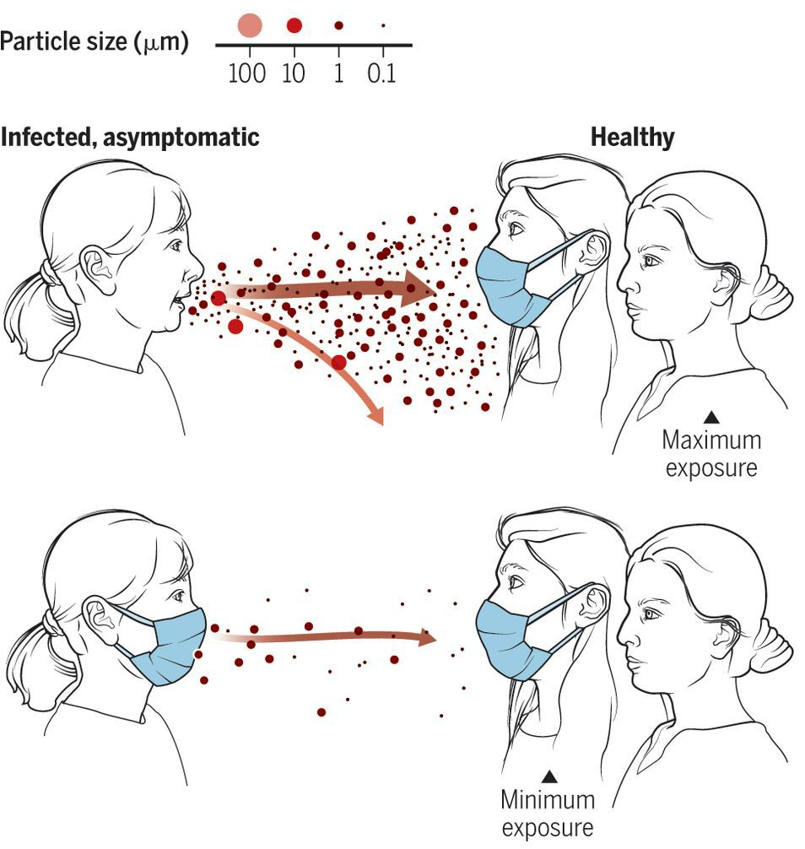
Protección mascarillas
Introducción
Investigación previa
Diseño y construcción
Prototipo final
Pruebas y Resultados
Conclusiones
Recomendaciones
Trabajos futuros

Slide 9
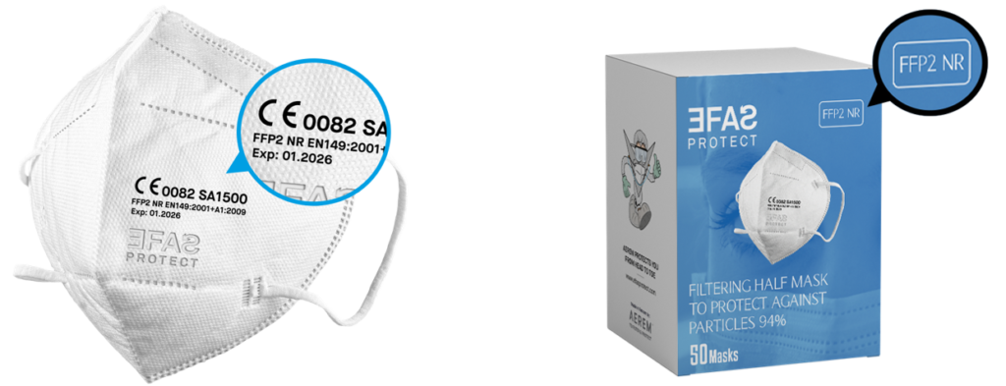
¿3M o FFP1 o N95 o KN95? ¿Qué significan los números y las letras de las máscaras?
Introducción
Investigación previa
Diseño y construcción
Prototipo final
Pruebas y Resultados
Conclusiones
Recomendaciones
Trabajos futuros

Slide 10
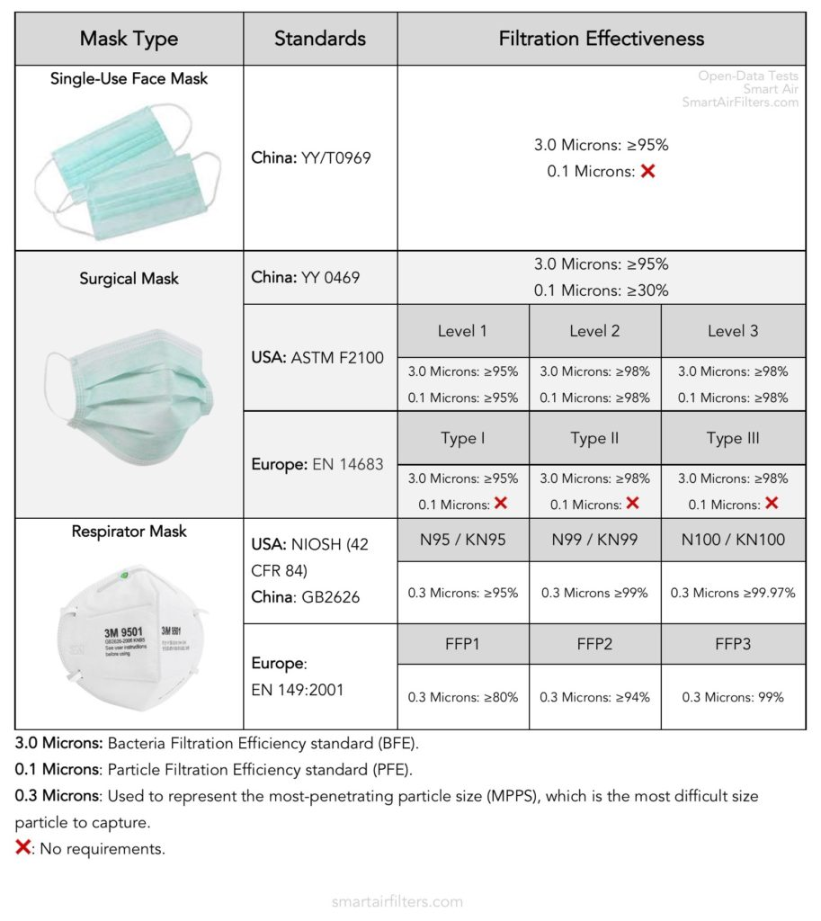
Las calificaciones cubren (lo más importante para nosotros) el nivel de filtración
Introducción
Investigación previa
Diseño y construcción
Prototipo final
Pruebas y Resultados
Conclusiones
Recomendaciones
Trabajos futuros
Estos son estándares para máscaras. Especifican las reglas y los métodos de prueba que las empresas deben seguir para calificar sus máscaras. Estos estándares definen las clasificaciones N95, FFP1 y FFP2 anteriores.

Slide 11
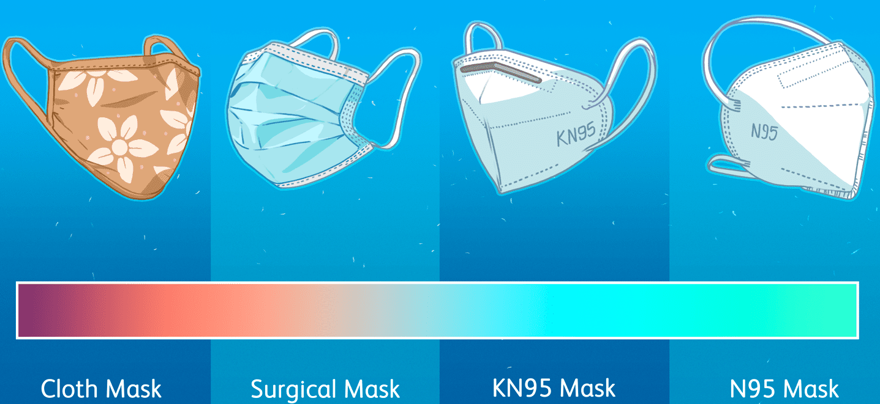
¿Cuál elegir?
Introducción
Investigación previa
Diseño y construcción
Prototipo final
Pruebas y Resultados
Conclusiones
Recomendaciones
Trabajos futuros

Slide 12



¿Sabemos lo que utilizamos?
Introducción
Investigación previa
Diseño y construcción
Prototipo final
Pruebas y Resultados
Conclusiones
Recomendaciones
Trabajos futuros

Slide 13
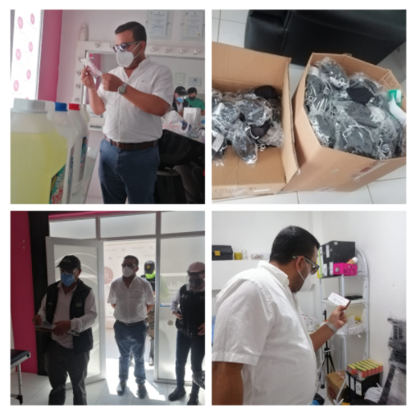
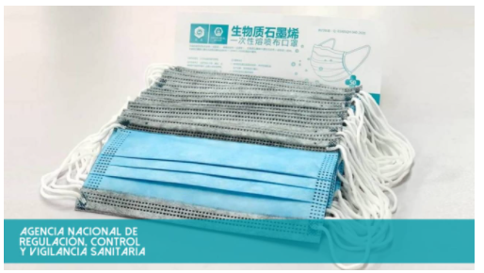
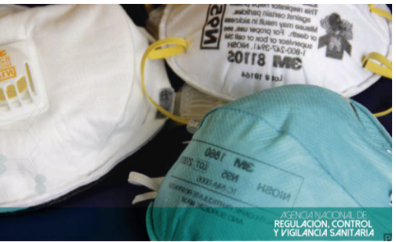
Alerta por comercialización de mascarillas quirúrgicas tipo IIR con grafeno en España
Problemas
Incautan 777 mascarillas sin registro sanitario en Machala
Alerta por circulación de mascarillas N95 y equipos de protección individual falsificados en EE.UU.
Introducción
Investigación previa
Diseño y construcción
Prototipo final
Pruebas y Resultados
Conclusiones
Recomendaciones
Trabajos futuros
Mascarillas quirúrgicas tipo IIR con grafeno fabricadas por Shandong Shenquan New Materials Co. Ltd, China, no se encuentran registradas en la base de datos de la Agencia.
La mayoría de fabricantes de productos originales tiene una red de distribuidores autorizados que se relacionan directamente con los clientes para proporcionarles productos legítimos. Cualquier mascarilla que no haya sido adquirida a través de la red de proveedores autorizados tiene una alta probabilidad de haber sido falsificada (…)”.

Slide 14
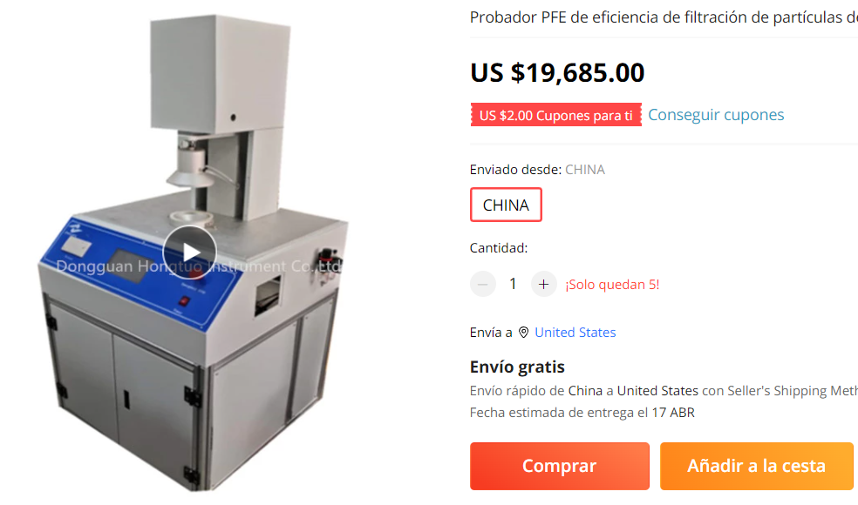
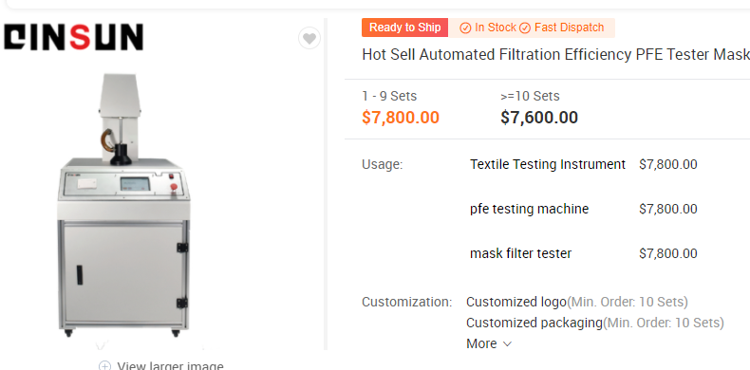
Equipos
Introducción
Investigación previa
Diseño y construcción
Prototipo final
Pruebas y Resultados
Conclusiones
Recomendaciones
Trabajos futuros

Slide 15



Justificación e Importancia
Introducción
Investigación previa
Diseño y construcción
Prototipo final
Pruebas y Resultados
Conclusiones
Recomendaciones
Trabajos futuros

Slide 16
Objetivos
GENERAL
Diseñar y construir un prototipo para la validación y certificación de la capacidad de filtrado de mascarillas y respiradores según ASTM – F2299.
ESPECÍFICOS
Diseñar y construir una cámara de pruebas que aloje los componentes mecánicos y electrónicos.
Diseñar e implementar un sistema para el transporte y nebulización de partículas de prueba hacia la cámara de pruebas.
Diseñar e implementar un sistema de fotometría láser para contabilizar partículas de látex de poliestireno en el rango de 1 - 5 micras.
Diseñar e implementar un sistema que monitoree y controle las condiciones ambientales de la cámara de pruebas.
Presentar los resultados de las pruebas de mascarillas mediante una interfaz gráfica.
Introducción
Investigación previa
Diseño y construcción
Prototipo final
Pruebas y Resultados
Conclusiones
Recomendaciones
Trabajos futuros

Slide 17


Ingeniería de requisitos
Introducción
Investigación previa
Diseño y construcción
Prototipo final
Pruebas y Resultados
Conclusiones
Recomendaciones
Trabajos futuros
No | Importancia | Requerimientos del Sistema
1 | 10 | Facilidad de Uso
2 | 5 | Adaptable para mascarillas y respiradores
3 | 4 | Compacta
4 | 7 | Bajo costo de mantenimiento
5 | 9 | Fiable
6 | 6 | Larga vida útil
7 | 1 | Facilidad de instalación
8 | 8 | Costo accesible
9 | 2 | Replicable
10 | 3 | Fácil lectura de resultados
No | Requerimientos Técnicos
1 | Reporte de resultados solicitados por la norma
2 | Repetibilidad en las pruebas
3 | Recipiente continuo de paredes rectas, ininterrumpido.
4 | Nebulización de partículas
5 | Contabilización de partículas
6 | Geometría, medidas y relaciones de la cámara de pruebas
7 | Monitoreo y control de Temperatura y humedad
8 | Interfaz humano máquina (HMI)
9 | Suministro de aire limpio y seco
10 | Monitoreo de Presión
ASTM – F2299.

Slide 18
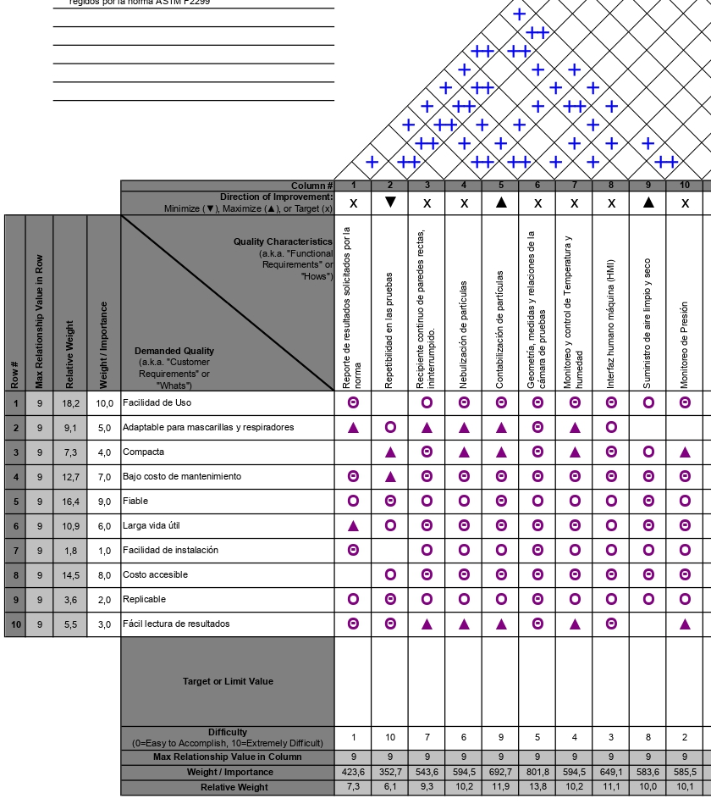
QFD
Introducción
Investigación previa
Diseño y construcción
Prototipo final
Pruebas y Resultados
Conclusiones
Recomendaciones
Trabajos futuros

Slide 19
No | Requerimientos Técnicos | Peso Relativo
6 | Geometría, medidas y relaciones de la cámara de pruebas | 13.8
5 | Contabilización de partículas | 11.9
8 | Interfaz humano máquina (HMI) | 11.1
7 | Monitoreo y control de Temperatura y humedad | 10.2
4 | Nebulización de partículas | 10.2
10 | Monitoreo de Presión | 10.1
9 | Suministro de aire limpio y seco | 10.0
3 | Recipiente continuo de paredes rectas, ininterrumpido. | 9.3
1 | Reporte de resultados solicitados por la norma | 7.3
2 | Sistema de Control de Presión | 6.1
No | Subsistema
1 | Hardware Mecánico
2 | Sistema de transporte y nebulización de partículas de prueba
3 | Sistema de fotometría láser
4 | Sistema de monitoreo y control
5 | Sistema de presentación de resultados

Slide 20
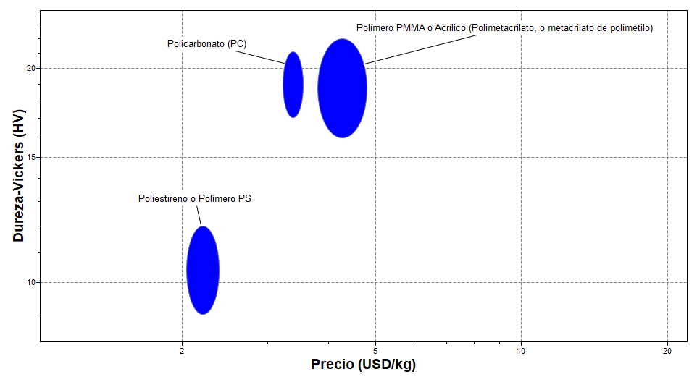
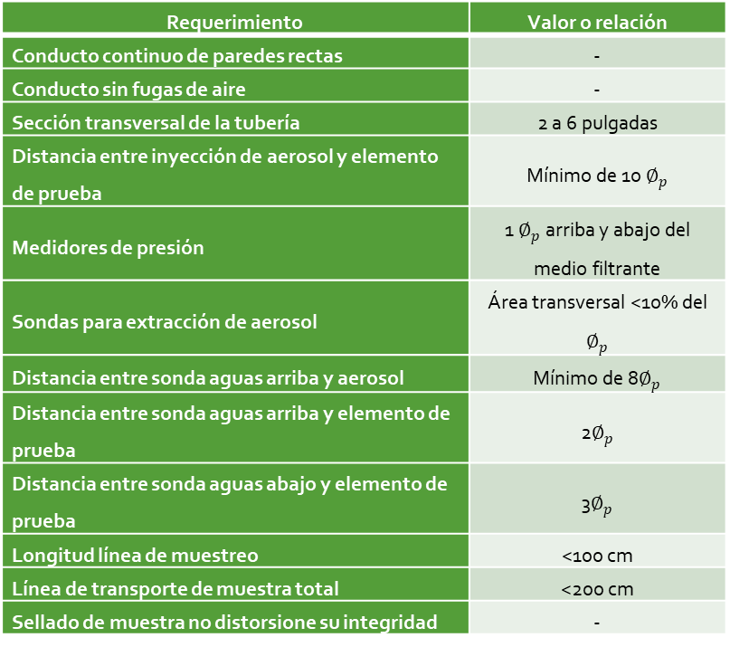
Hardware mecánico
Introducción
Investigación previa
Diseño y construcción
Prototipo final
Pruebas y Resultados
Conclusiones
Recomendaciones
Trabajos futuros
Requerimiento | Valor o relación
Conducto continuo de paredes rectas | -
Conducto sin fugas de aire | -
Sección transversal de la tubería | 2 a 6 pulgadas
Distancia entre inyección de aerosol y elemento de prueba | Mínimo de 10 $∅_{p}$
Medidores de presión | 1 $∅_{p}$ arriba y abajo del medio filtrante
Sondas para extracción de aerosol | Área transversal <10% del $∅_{p}$
Distancia entre sonda aguas arriba y aerosol | Mínimo de 8$∅_{p}$
Distancia entre sonda aguas arriba y elemento de prueba | 2$∅_{p}$
Distancia entre sonda aguas abajo y elemento de prueba | 3$∅_{p}$
Longitud línea de muestreo | <100 cm
Línea de transporte de muestra total | <200 cm
Sellado de muestra no distorsione su integridad | -

Slide 21
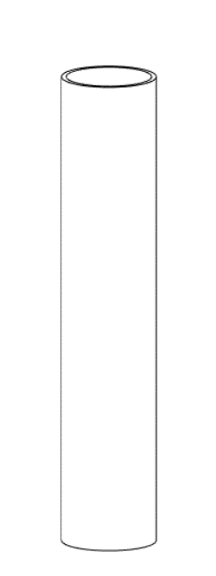
Hardware mecánico
Introducción
Investigación previa
Diseño y construcción
Prototipo final
Pruebas y Resultados
Conclusiones
Recomendaciones
Trabajos futuros

Slide 22
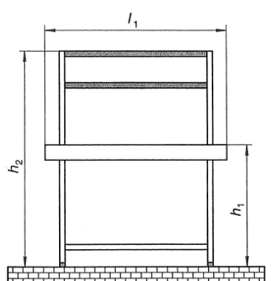
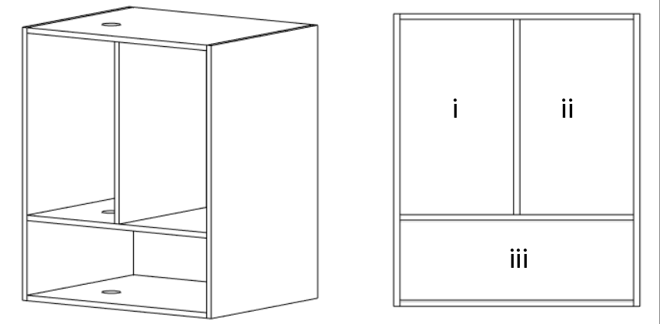
Hardware mecánico
Introducción
Investigación previa
Diseño y construcción
Prototipo final
Pruebas y Resultados
Conclusiones
Recomendaciones
Trabajos futuros
 | Parte | Dimensión en mm
h1 | Altura de la superficie de trabajo, solo de pie | 650 a 1250
I1 | Largo | Múltiplos de 300

Slide 23
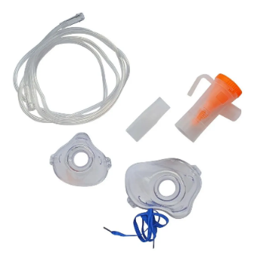
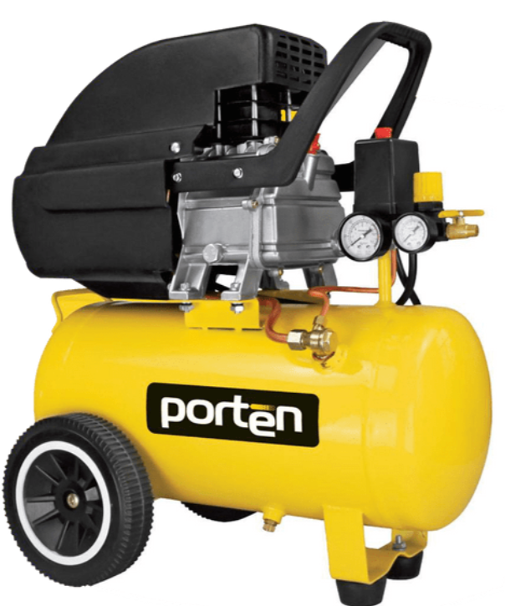
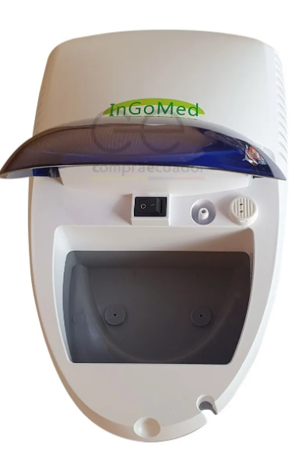
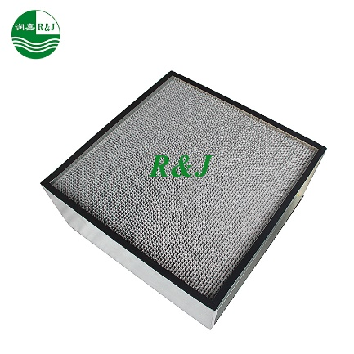
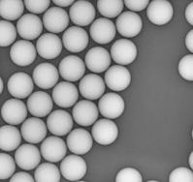
Sistema de transporte y nebulización de partículas de prueba
Introducción
Investigación previa
Diseño y construcción
Prototipo final
Pruebas y Resultados
Conclusiones
Recomendaciones
Trabajos futuros
Requerimiento de la norma ASTM – F2299 | Valor o relación
Velocidad de aire | 0.5 a 25 cm/s
Tamaño de partículas de prueba | 0.1 a 5.0 μm
Aire filtrado con filtro HEPA | 99,97% eficiencia

Slide 24
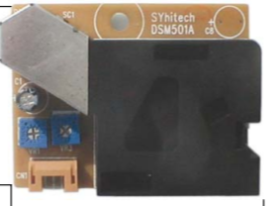
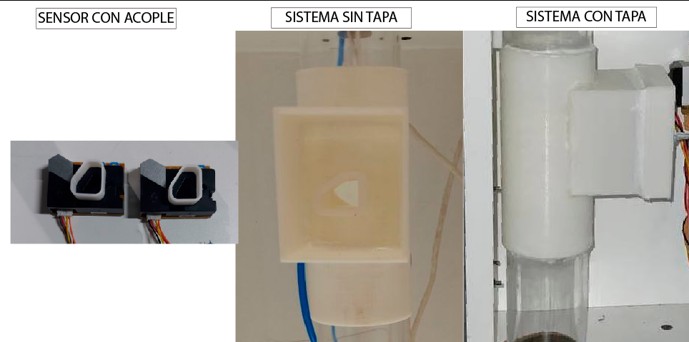
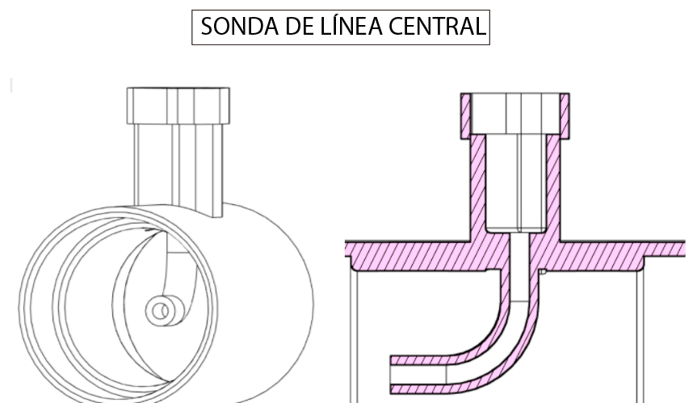
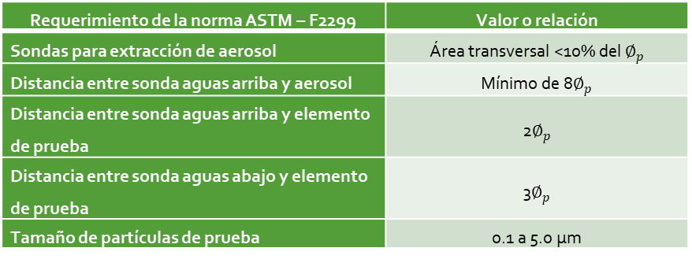
Sistema de fotometría láser
Requerimiento de la norma ASTM – F2299 | Valor o relación
Sondas para extracción de aerosol | Área transversal <10% del $∅_{p}$
Distancia entre sonda aguas arriba y aerosol | Mínimo de 8$∅_{p}$
Distancia entre sonda aguas arriba y elemento de prueba | 2$∅_{p}$
Distancia entre sonda aguas abajo y elemento de prueba | 3$∅_{p}$
Tamaño de partículas de prueba | 0.1 a 5.0 μm
Introducción
Investigación previa
Diseño y construcción
Prototipo final
Pruebas y Resultados
Conclusiones
Recomendaciones
Trabajos futuros

Slide 25
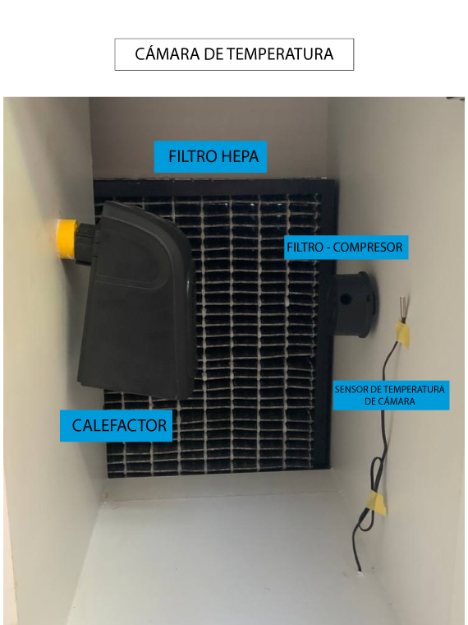
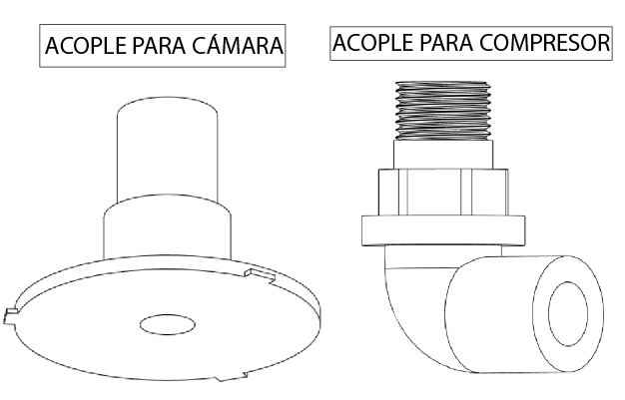
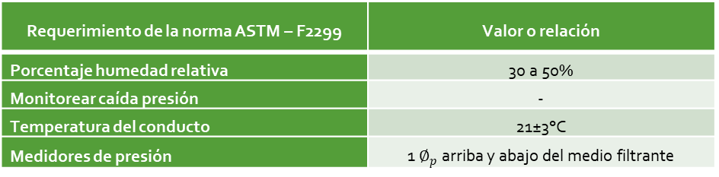
Sistema de monitoreo y control
Requerimiento de la norma ASTM – F2299 | Valor o relación
Porcentaje humedad relativa | 30 a 50%
Monitorear caída presión | -
Temperatura del conducto | 21±3°C
Medidores de presión | 1 $∅_{p}$ arriba y abajo del medio filtrante
Introducción
Investigación previa
Diseño y construcción
Prototipo final
Pruebas y Resultados
Conclusiones
Recomendaciones
Trabajos futuros

Slide 26
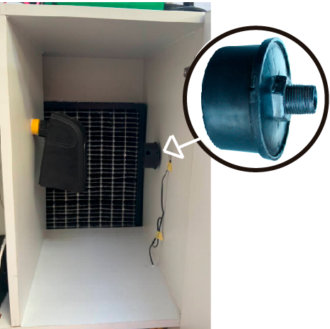
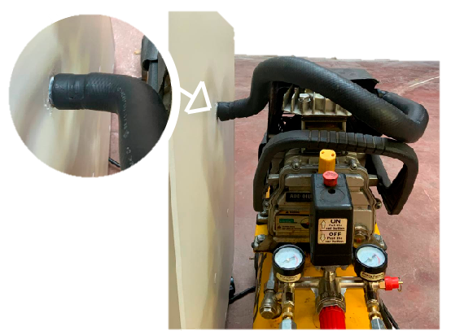
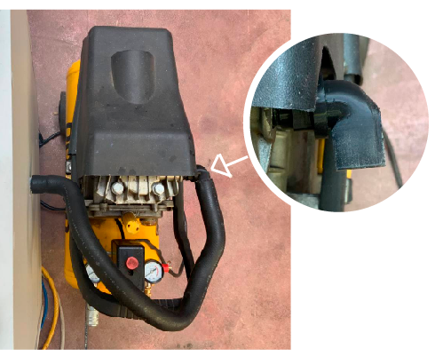
Sistema de monitoreo y control
Introducción
Investigación previa
Diseño y construcción
Prototipo final
Pruebas y Resultados
Conclusiones
Recomendaciones
Trabajos futuros

Slide 27
Sistema de monitoreo y control
Introducción
Investigación previa
Diseño y construcción
Prototipo final
Pruebas y Resultados
Conclusiones
Recomendaciones
Trabajos futuros
Orden | Temperatura (°C) | Presión (PSI) | Temperatura salida (°C)
Réplica: 1
1 | 25 | 4 | 16
2 | 40 | 4 | 33
3 | 25 | 14 | 13
4 | 40 | 14 | 27
Réplica: 2
5 | 25 | 4 | 20
6 | 40 | 4 | 32
7 | 25 | 14 | 13
8 | 40 | 14 | 28
Réplica: 3
9 | 25 | 4 | 18
10 | 40 | 4 | 31
11 | 25 | 14 | 18
12 | 40 | 14 | 26

Slide 28
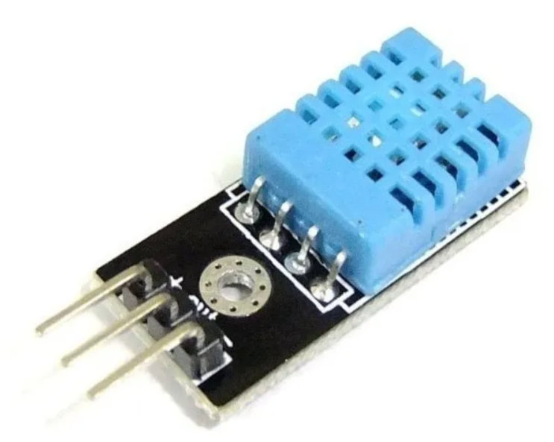
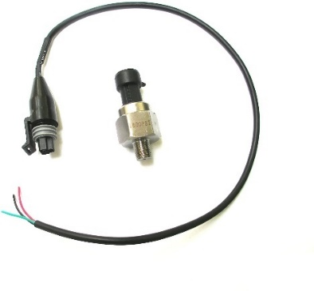
Sistema de monitoreo y control
Introducción
Investigación previa
Diseño y construcción
Prototipo final
Pruebas y Resultados
Conclusiones
Recomendaciones
Trabajos futuros

Slide 29
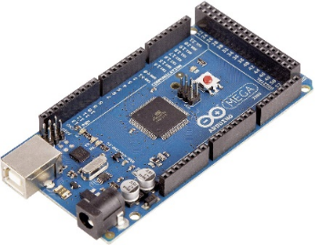
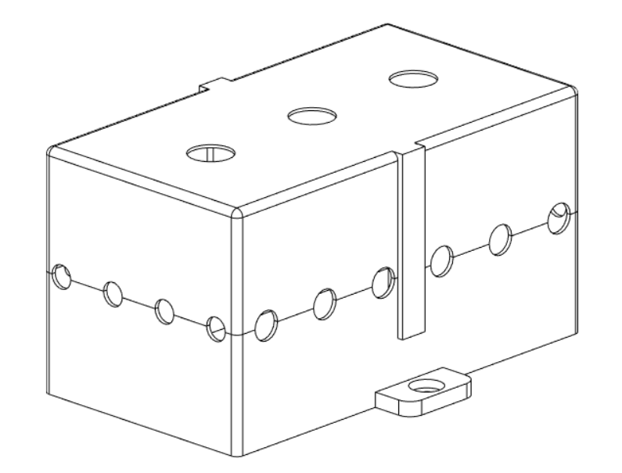
Sistema de monitoreo y control
Introducción
Investigación previa
Diseño y construcción
Prototipo final
Pruebas y Resultados
Conclusiones
Recomendaciones
Trabajos futuros
Circuito de control
Etapa de Potencia
Fuentes de Voltaje
Etapa de Control
Etapa de Actuadores
Tarjeta de procesamiento
Calefactor
Electroválvula
Sensores

Slide 30
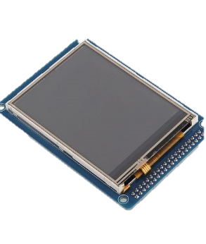
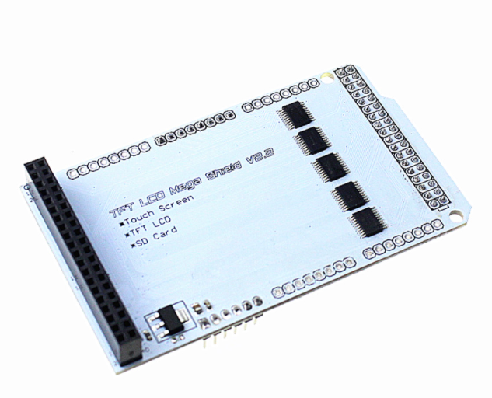
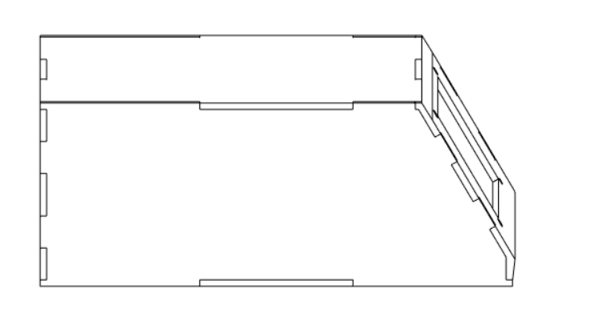
Sistema de presentación de resultados
Introducción
Investigación previa
Diseño y construcción
Prototipo final
Pruebas y Resultados
Conclusiones
Recomendaciones
Trabajos futuros

Slide 31
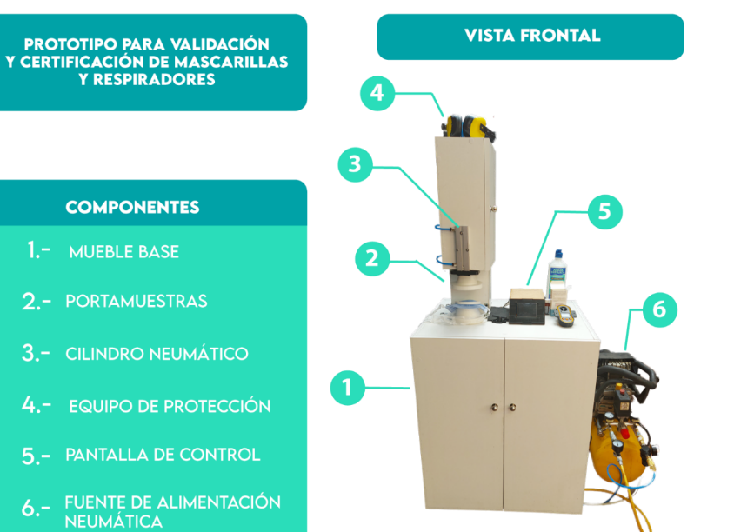
Prototipo final
Introducción
Investigación previa
Diseño y construcción
Prototipo final
Pruebas y Resultados
Conclusiones
Recomendaciones
Trabajos futuros

Slide 32
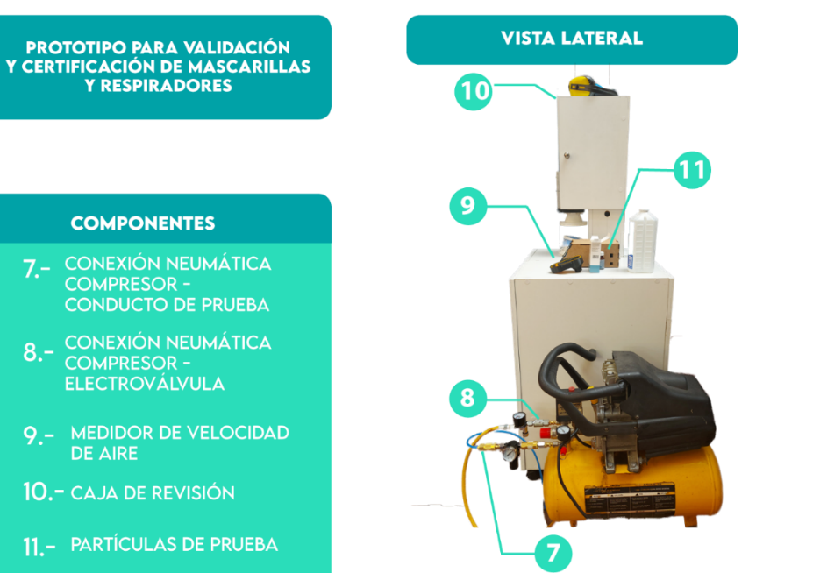
Prototipo final
Introducción
Investigación previa
Diseño y construcción
Prototipo final
Pruebas y Resultados
Conclusiones
Recomendaciones
Trabajos futuros

Slide 33
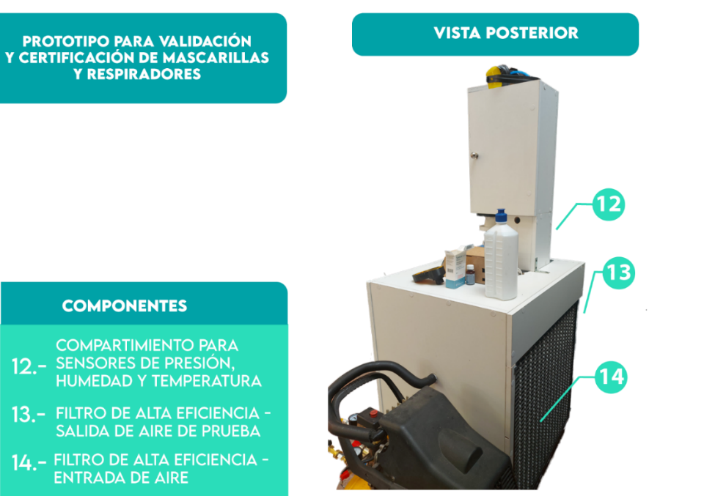
Prototipo final
Introducción
Investigación previa
Diseño y construcción
Prototipo final
Pruebas y Resultados
Conclusiones
Recomendaciones
Trabajos futuros

Slide 34
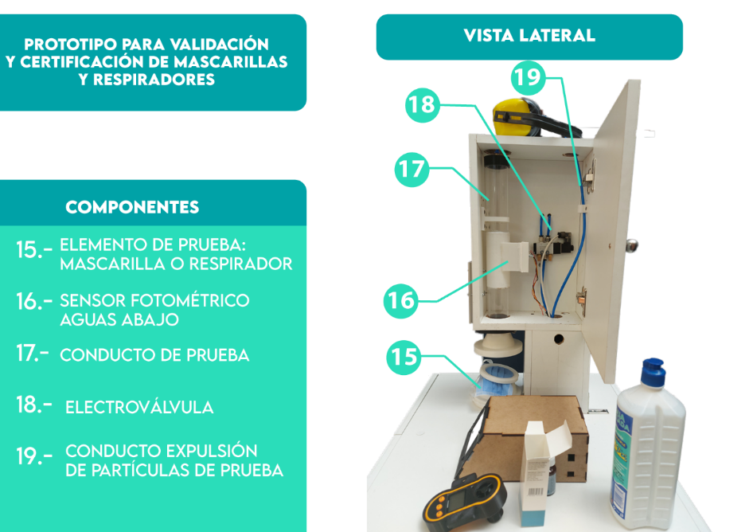
Prototipo final
Introducción
Investigación previa
Diseño y construcción
Prototipo final
Pruebas y Resultados
Conclusiones
Recomendaciones
Trabajos futuros

Slide 35
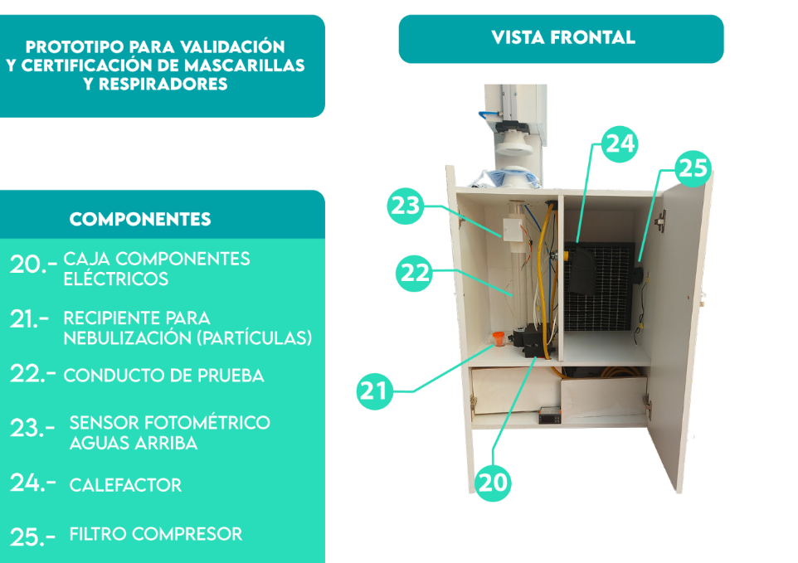
Prototipo final
Introducción
Investigación previa
Diseño y construcción
Prototipo final
Pruebas y Resultados
Conclusiones
Recomendaciones
Trabajos futuros

Slide 36
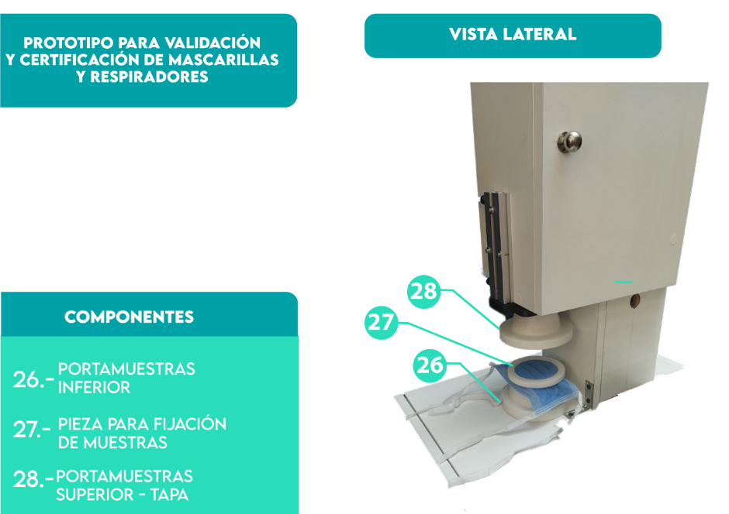
Prototipo final
Introducción
Investigación previa
Diseño y construcción
Prototipo final
Pruebas y Resultados
Conclusiones
Recomendaciones
Trabajos futuros

Slide 37
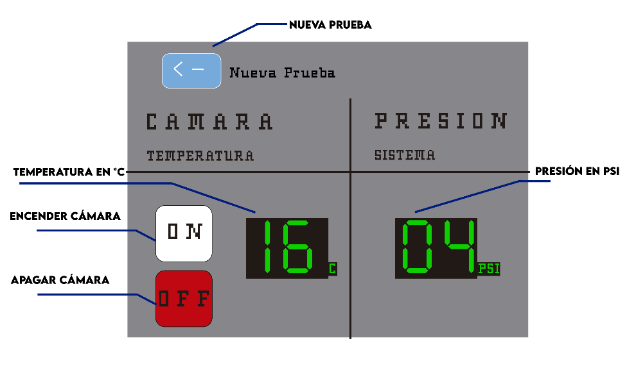
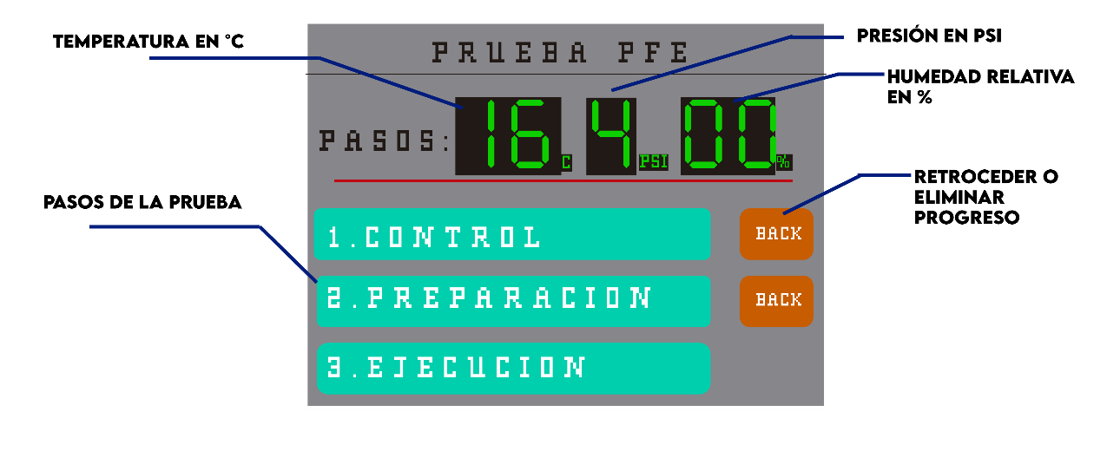
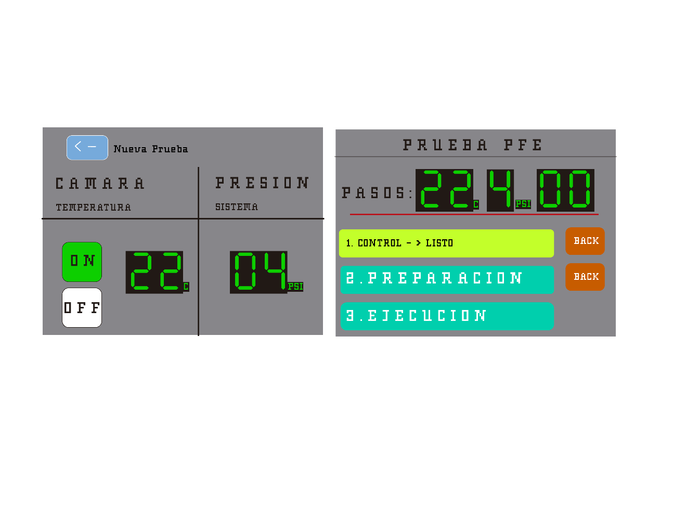
Funcionamiento
Introducción
Investigación previa
Diseño y construcción
Prototipo final
Pruebas y Resultados
Conclusiones
Recomendaciones
Trabajos futuros

Slide 38


Funcionamiento
Introducción
Investigación previa
Diseño y construcción
Prototipo final
Pruebas y Resultados
Conclusiones
Recomendaciones
Trabajos futuros

Slide 39


Funcionamiento
Introducción
Investigación previa
Diseño y construcción
Prototipo final
Pruebas y Resultados
Conclusiones
Recomendaciones
Trabajos futuros

Slide 40

Funcionamiento
Introducción
Investigación previa
Diseño y construcción
Prototipo final
Pruebas y Resultados
Conclusiones
Recomendaciones
Trabajos futuros

Slide 41


Pruebas
Introducción
Investigación previa
Diseño y construcción
Prototipo final
Pruebas y Resultados
Conclusiones
Recomendaciones
Trabajos futuros
Requerimiento de la norma ASTM F-2299 | Valor o relación | Cumplimiento
Conducto continuo de paredes rectas | - | Cumple
Conducto sin fugas de aire | - | Cumple
Sección transversal de la tubería | 2 a 6 pulgadas | Cumple
Distancia entre inyección de aerosol y elemento de prueba | Mínimo de 10 $∅_{p}$ | Cumple
Medidores de presión | 1 $∅_{p}$ arriba y abajo del medio filtrante | Cumple
Sondas para extracción de aerosol | Área transversal <10% del $∅_{p}$ | Cumple
Distancia entre sonda aguas arriba y aerosol | Mínimo de 8$∅_{p}$ | Cumple
Distancia entre sonda aguas arriba y elemento de prueba | 2$∅_{p}$ | Cumple
Distancia entre sonda aguas abajo y elemento de prueba | 3$∅_{p}$ | Cumple
Longitud línea de muestreo | <100 cm | Cumple
Línea de transporte de muestra total | <200 cm | Cumple
Sellado de muestra no distorsione su integridad | - | cumple
Requerimiento de la norma ASTM – F2299 | Valor o relación | Cumplimiento
Velocidad de aire | 0.5 a 25 cm/s | Cumple
Aire filtrado con filtro HEPA | 99,97% eficiencia | Cumple
Sondas para extracción de aerosol | Área transversal <10% del $∅_{p}$ | Cumple
Distancia entre sonda aguas arriba y aerosol | Mínimo de 8$∅_{p}$ | Cumple
Distancia entre sonda aguas arriba y elemento de prueba | 2$∅_{p}$ | Cumple
Distancia entre sonda aguas abajo y elemento de prueba | 3$∅_{p}$ | Cumple
Conducto con porcentaje humedad relativa | 30 a 50% | Cumple
Monitorear caída presión | - | Cumple
Temperatura del conducto | 21±3°C | Cumple
Medidores de presión | 1 $∅_{p}$ arriba y abajo del medio filtrante | No cumple

Slide 42

Pruebas
Orden | Orden aleatorio | Tipo Mascarilla | Tipo de concentración | Velocidad (ft/min) | Eficiencia (%)
1 | 6 | 1 | A | 25 | 90,64
2 | 7 | 2 | A | 25 | 80,94
3 | 9 | 3 | A | 25 | 81,79
4 | 21 | 4 | A | 25 | 80,71
5 | 20 | 5 | A | 25 | 89,39
6 | 23 | 6 | A | 25 | 96,28
7 | 17 | 1 | B | 25 | 90,15
8 | 4 | 2 | B | 25 | 80,11
9 | 2 | 3 | B | 25 | 80,74
10 | 24 | 4 | B | 25 | 90,53
11 | 18 | 5 | B | 25 | 89,34
12 | 19 | 6 | B | 25 | 96,47
13 | 5 | 1 | A | 50 | 88,86
14 | 16 | 2 | A | 50 | 77,18
15 | 11 | 3 | A | 50 | 79,40
16 | 3 | 4 | A | 50 | 92,00
17 | 10 | 5 | A | 50 | 85,77
18 | 15 | 6 | A | 50 | 95,50
19 | 13 | 1 | B | 50 | 90,53
20 | 22 | 2 | B | 50 | 78,79
21 | 8 | 3 | B | 50 | 80,56
22 | 1 | 4 | B | 50 | 89,88
23 | 12 | 5 | B | 50 | 89,10
24 | 14 | 6 | B | 50 | 92,45
Introducción
Investigación previa
Diseño y construcción
Prototipo final
Pruebas y Resultados
Conclusiones
Recomendaciones
Trabajos futuros

Slide 43



Pruebas
Muestra en prueba | Finalización de la prueba | Pantalla de resultados
Introducción
Investigación previa
Diseño y construcción
Prototipo final
Pruebas y Resultados
Conclusiones
Recomendaciones
Trabajos futuros

Slide 44
Conclusiones
Introducción
Investigación previa
Diseño y construcción
Prototipo final
Pruebas y Resultados
Conclusiones
Recomendaciones
Trabajos futuros
Se diseñó y se construyó un equipo para la validación y certificación de la capacidad de filtrado de mascarillas y respiradores según ASTM – F2299 con las siguientes características:
Rango de flujo de prueba: 0.5 ~ 20 L/min
Velocidad de aire de prueba: 0.5-25 cm/s
Área de la sección transversal del conducto: 15cm² o 15E-4m²
Rango de la eficiencia de filtración: 0 -99.99%, resolución 0.01%
Detección tamaño de partículas: >1µm
Tiempo de prueba: ~15 min
Voltaje de alimentación: 110V
Dimensiones: 500 x 600 x 1110 mm

Slide 45
Conclusiones
Introducción
Investigación previa
Diseño y construcción
Prototipo final
Pruebas y Resultados
Conclusiones
Recomendaciones
Trabajos futuros
La cámara de pruebas está construida sobre un mueble base que está diseñado de acuerdo a la normativa para equipos y mesones de laboratorio, además se encarga de garantizar las relaciones dimensionales entre los componentes que alberga, de acuerdo a los requerimientos de la norma ASTM-F2299, para reducir el costo su fabricación fue realizada en aglomerado con un recubrimiento liso y en color blanco.
El sistema de transporte y nebulización de partículas de prueba está constituido por un filtro de alta eficiencia que elimina partículas del ambiente no deseadas durante la prueba, un compresor con capacidad de 24L y un nebulizador médico que permite generar aerosoles con partículas mayores a 0.1 µm.

Slide 46
Conclusiones
Introducción
Investigación previa
Diseño y construcción
Prototipo final
Pruebas y Resultados
Conclusiones
Recomendaciones
Trabajos futuros
En el sistema de fotometría láser se cuenta con sensor de medición cuantitativa, basado en anchos de pulsos el que se encarga de contabilizar las partículas que son atrapados por una sonda de vía central acoplado al conducto principal de prueba, cuya geometría y tamaño está regida por la norma en uso.
El sistema de monitoreo y control de condiciones ambientales consta de sensores y actuadores que se colocaron en el conducto de prueba mediante acoples impresos en 3D, esta tecnología otorgó la versatilidad para realizar diseños difíciles de fabricar o manufacturar por otro método.
Los resultados de prueba son mostrados en una pantalla touch de 3.2 pulgadas, la misma que permite la ejecución de la prueba y el control de las cámaras de temperatura, de nebulización y cierre o apertura de la portamascarillas. La ejecución de prueba es simple e intuitiva, sus detalles se pueden ver en el manual de usuario adjunto al trabajo.

Slide 47
Recomendaciones
Introducción
Investigación previa
Diseño y construcción
Prototipo final
Pruebas y Resultados
Conclusiones
Recomendaciones
Trabajos futuros
Antes de realizar alguna prueba se recomienda leer el manual de usuario, mismo que se encuentra adjunto al prototipo y usar equipo de protección personal: mascarilla, protector auditivo y gafas de seguridad.
Posicionar el prototipo en zonas planas, evitar las inclinaciones, debido a posibles desalineamientos en el cierre y apertura del portamuestras.
Se recomienda que la instalación y uso del prototipo sea en un espacio libre de polvos, gases y aerosoles.
De acuerdo a la información técnica se recomienda una limpieza semestral del sensor fotométrico DSM501a, para esto se humedecerá con agua un lado de un hisopo y se debe frotar el lente con él, finalmente secar el lente con el otro extremo del hisopo.

Slide 48
Trabajos Futuros
Introducción
Investigación previa
Diseño y construcción
Prototipo final
Pruebas y Resultados
Conclusiones
Recomendaciones
Trabajos futuros
Implementar en el sistema de sellado, una protección automática o manual que impida colocar manos u objetos dentro del sistema y evitar atascamientos.
Además de utilizar el prototipo para evaluar la capacidad de filtración de mascarillas y respiradores nuevos, ampliar la investigación y conocer qué sucede con la eficiencia de mascarillas y respiradores al variar sus condiciones de almacenamiento, tipo de empaque y tiempo de uso.
Implementar un sistema de impresión de resultados con el uso de impresoras matriciales.

Slide 49
GRACIAS POR SU ATENCIÓN

